Slide 1
Proyecto Chatbot
Integrantes:
-Álvaro Uribe
-Nicolas Hölck
Fecha:
09/04/2025
Asignatura:
Github (Microsoft Learn)

Slide 2
Descripción del proyecto
El proyecto consiste en el desarrollo de un chatbot interactivo diseñado para responder preguntas simples relacionadas con la cultura general, matemáticas e interacciones básicas. Su propósito principal es proporcionar una herramienta accesible y fácil de usar para que los usuarios puedan obtener respuestas rápidas a dudas comunes en estos temas, mejorando su aprendizaje de forma dinámica y amigable. El chatbot está pensado para estudiantes, personas interesadas en aprender de manera autodidacta, o cualquier usuario que desee resolver dudas de manera eficiente y sin necesidad de recurrir a fuentes externas complejas.

Slide 3
Qué problemática busca resolver?
Este proyecto no está diseñado para resolver una problemática específica, sino más bien para ser una herramienta de apoyo en diversos temas como cultura general, matemáticas e interacciones básicas. Su objetivo es proporcionar una fuente accesible y rápida de información, permitiendo a los usuarios obtener respuestas a sus preguntas de manera sencilla y práctica, sin profundizar en problemáticas complejas. En lugar de centrarse en una única área, busca ser útil en varios aspectos del conocimiento, facilitando el aprendizaje y la resolución de dudas cotidianas en estos campos.

Slide 4
Que tecnologias se utilizaran
Utilizaremos:
-Python
-API de deepseek
-MySQL
-HTML
-CSS

Slide 5
Avances logrados hasta ahora

Slide 6
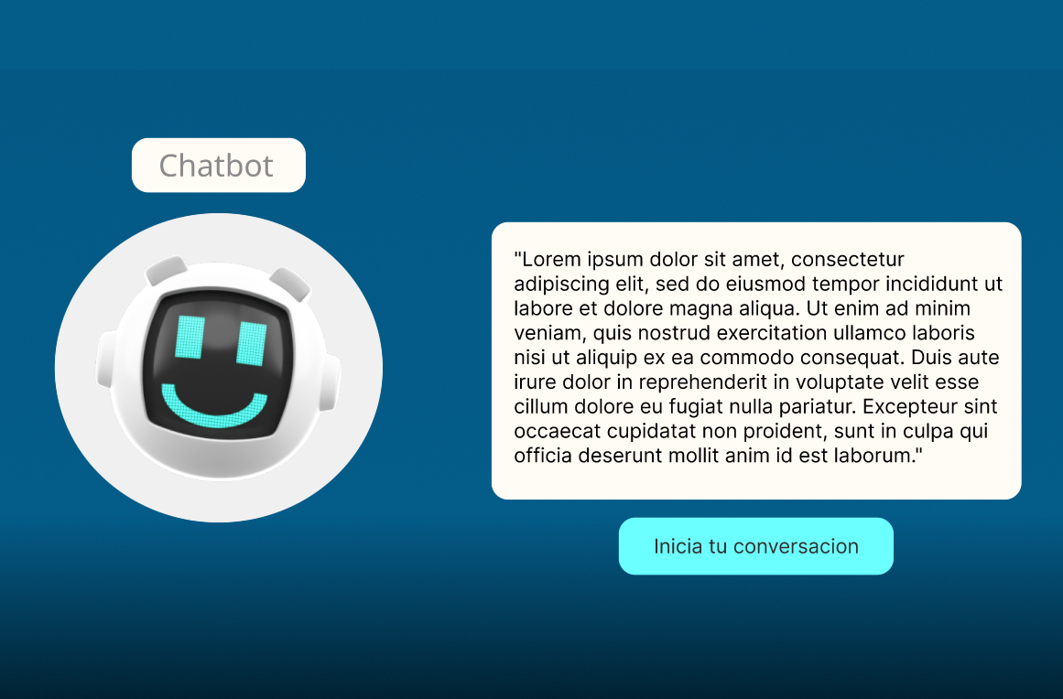
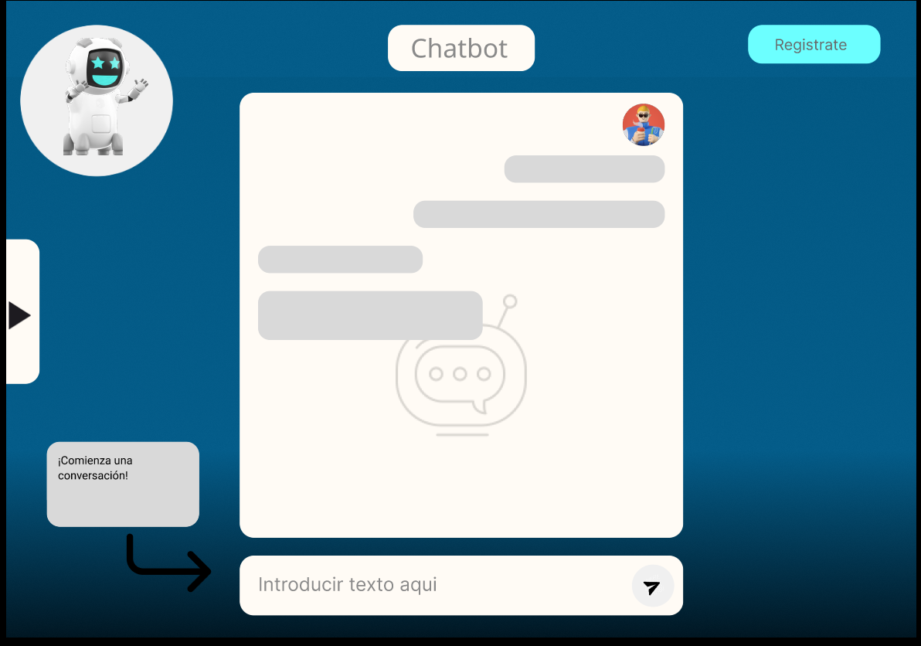

Slide 7
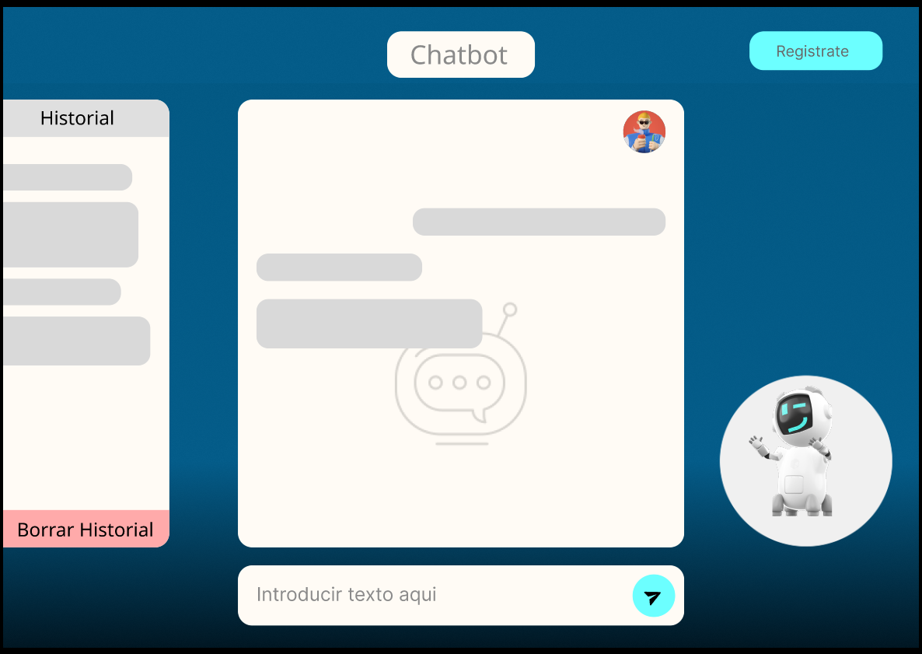
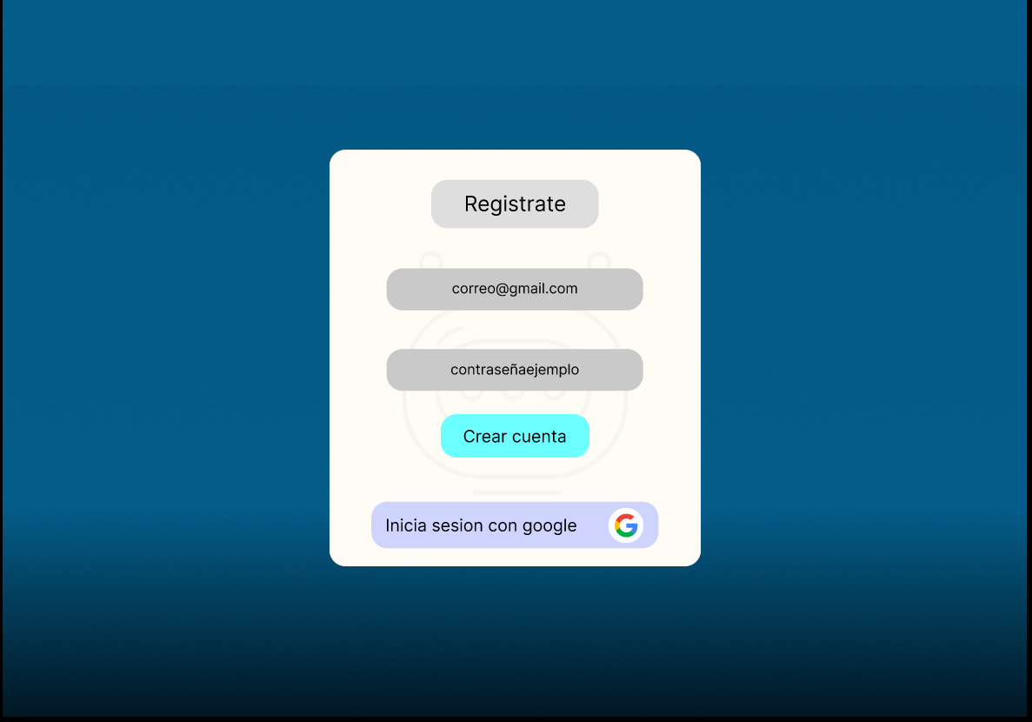

Slide 8
Próximos planes
-Capacitarnos en HTML
-Uso de MySQL
-CSS
-Desarrollo
-Microsoft Learn

Slide 9
Aprendizajes / dificultades
-Mejor uso de github (repositorios)
-Uso de figma

